Slide 1

샬롬
현대교회
어린이교회
초등부

Slide 2



Slide 3



샬롬샬롬 인사해요
옆에 있는 친구와
샬롬샬롬 인사해요
주님의 평화가 가득하길

Slide 4
나를 사랑하시는 주님
너를 사랑하시는 주님
매일 매일 우리 안에
주님의 사랑 기쁨
주님의 평화가 가득하길

Slide 5
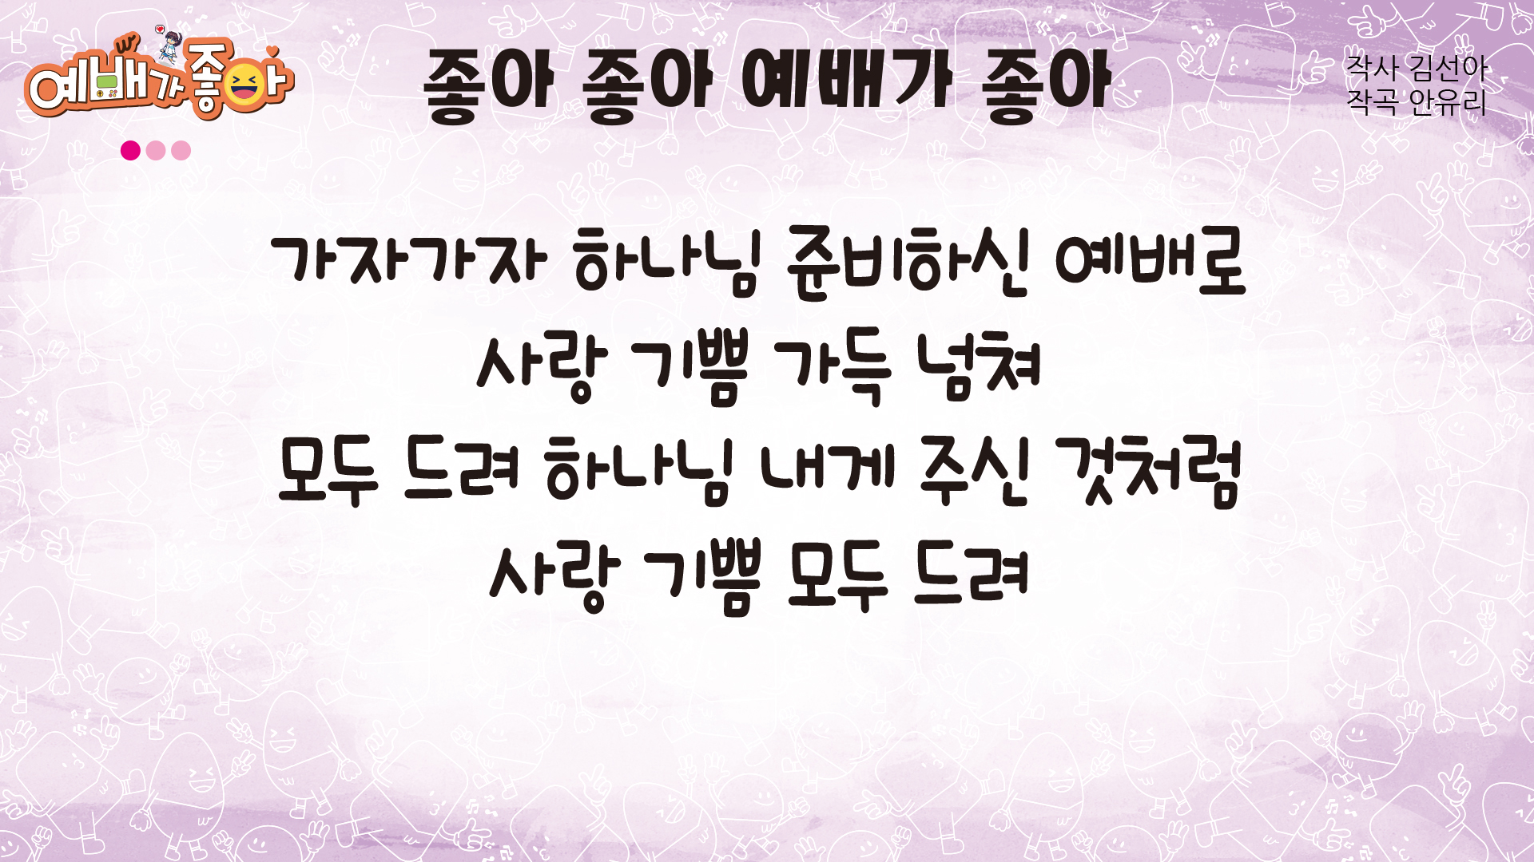

Slide 6
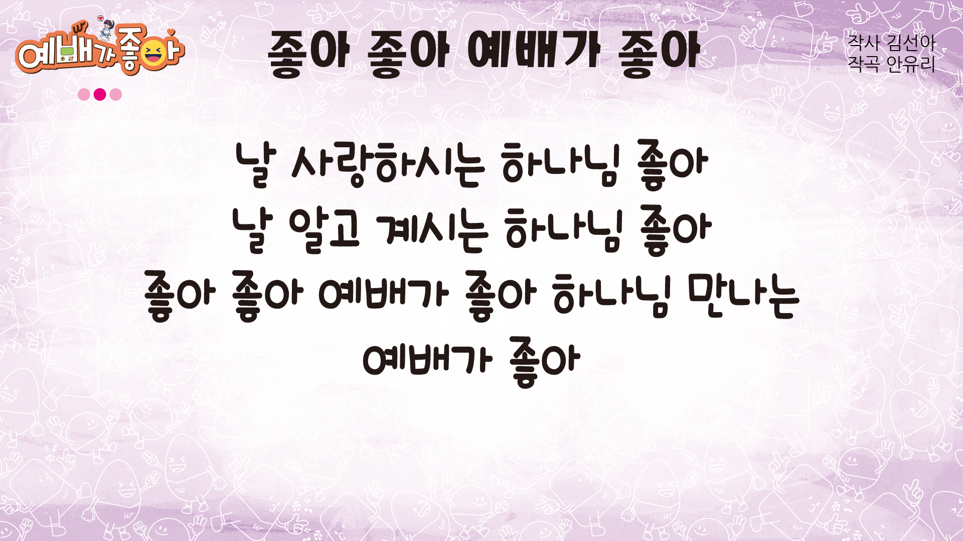

Slide 7
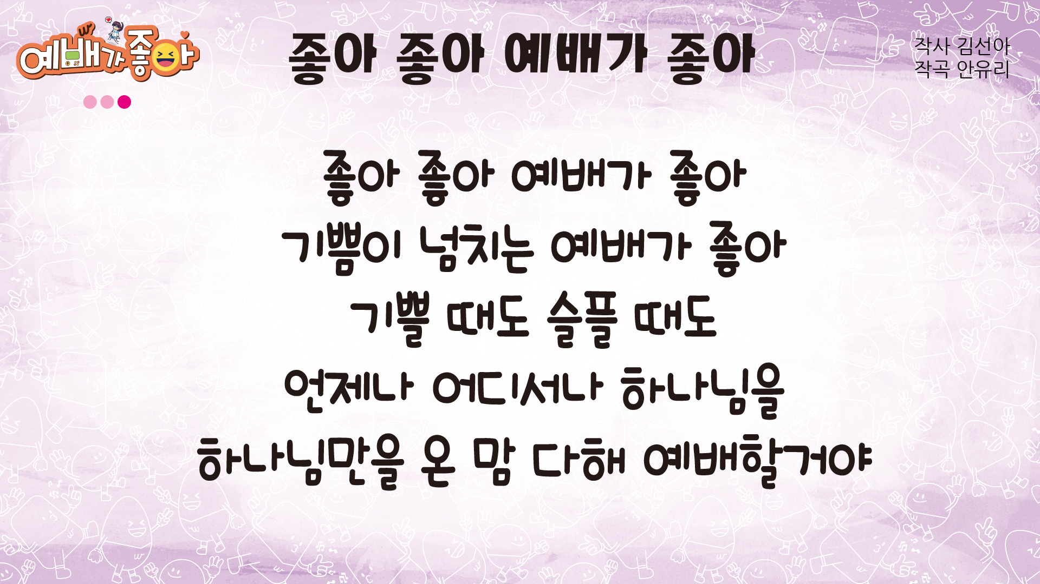

Slide 8
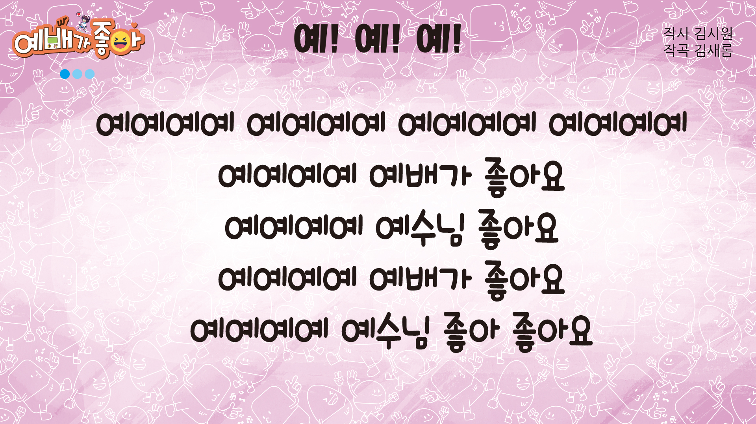

Slide 9
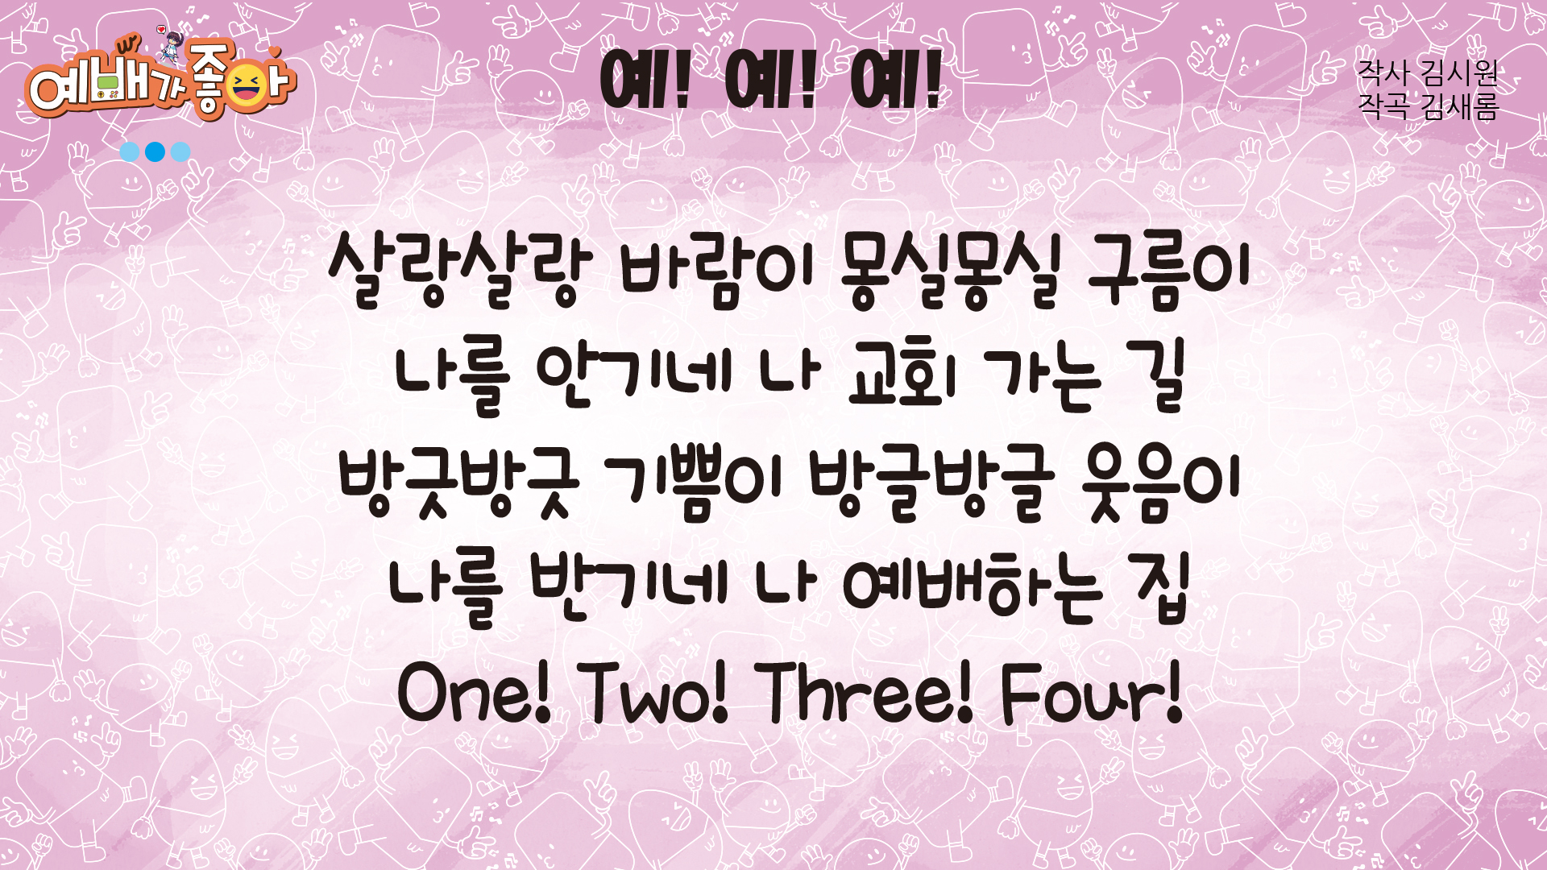

Slide 10
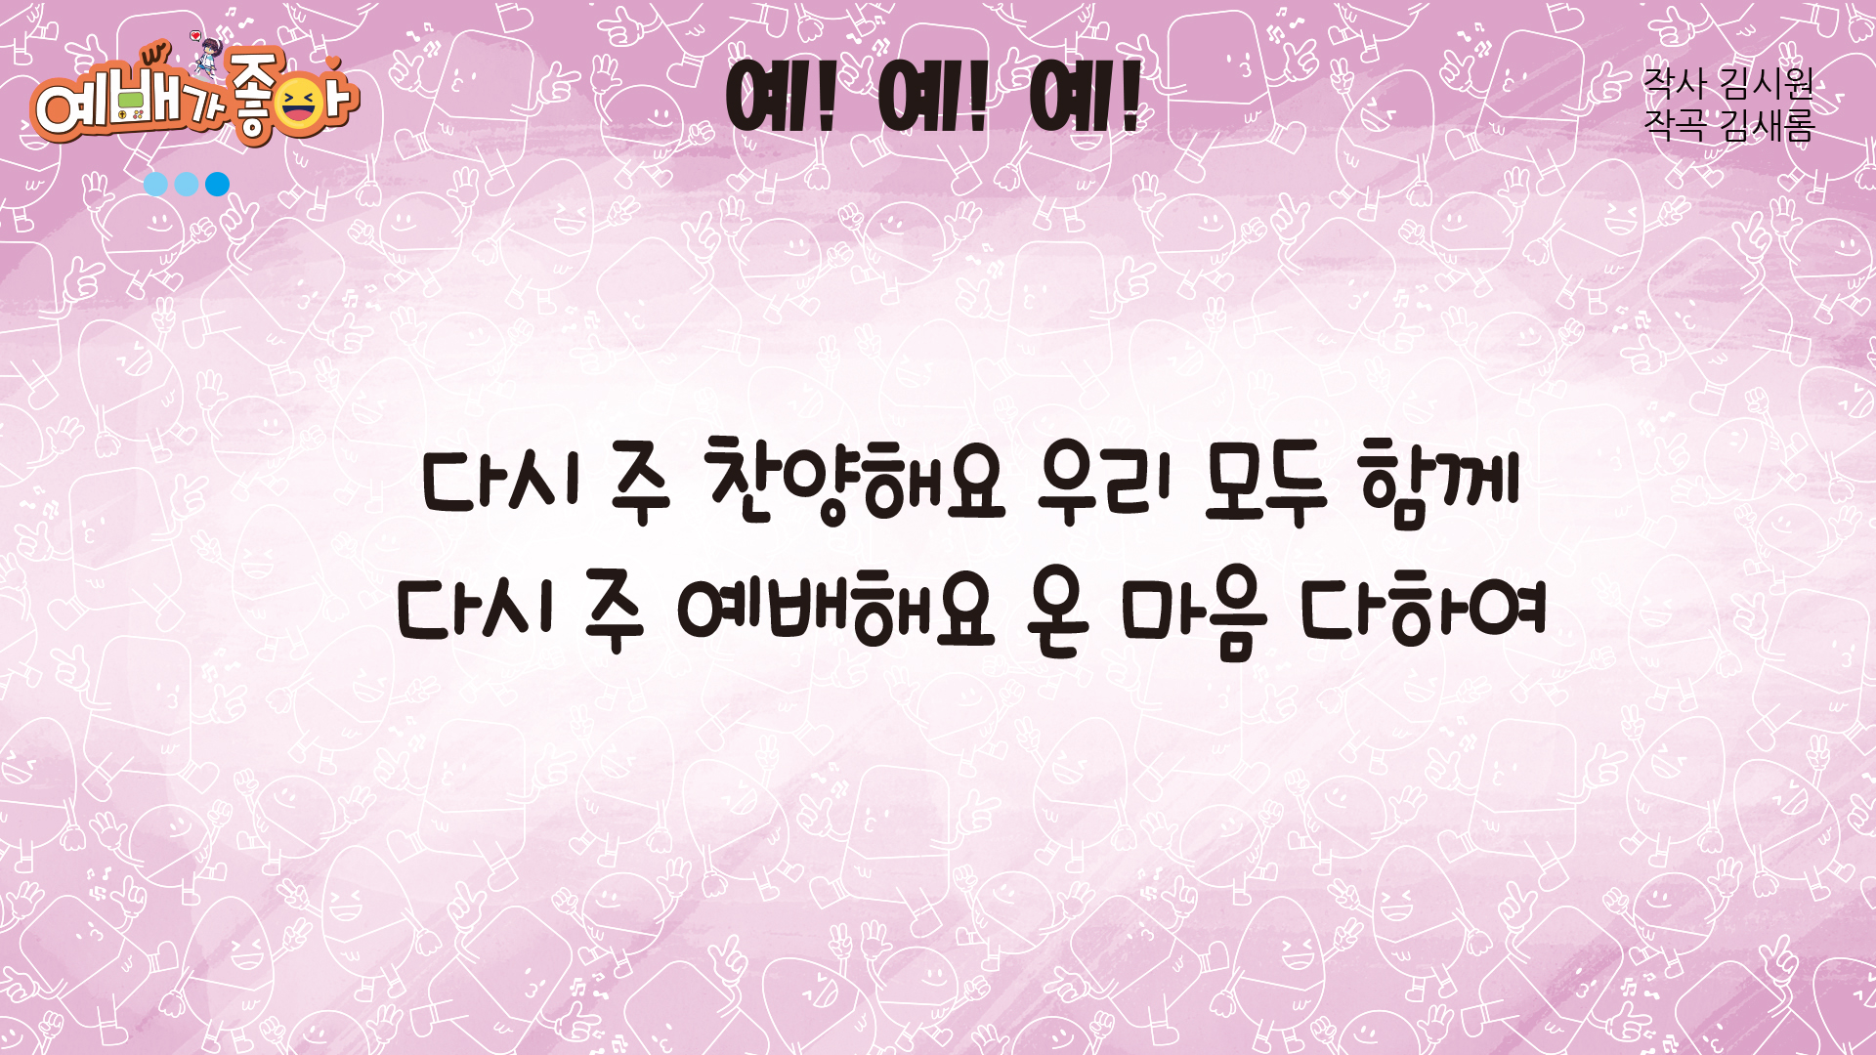

Slide 11
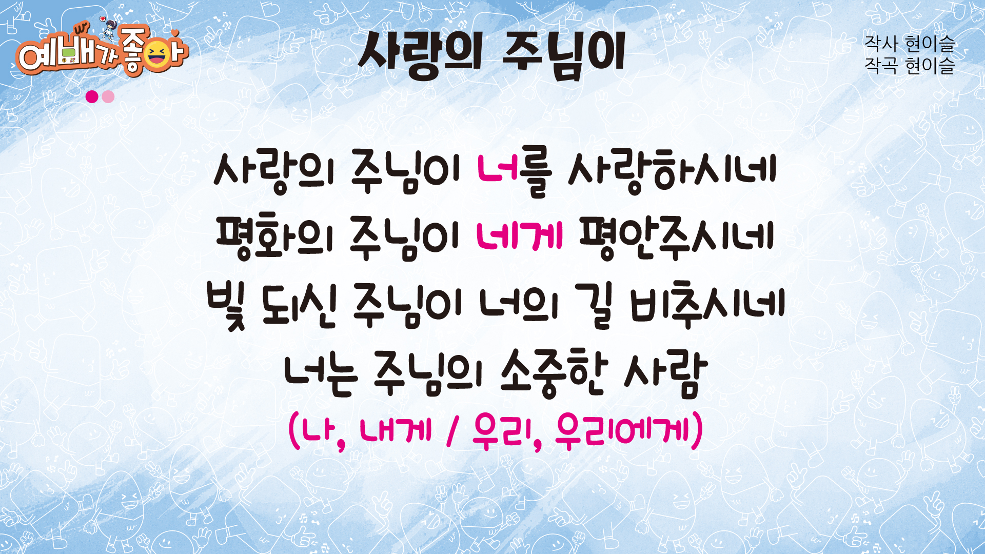

Slide 12
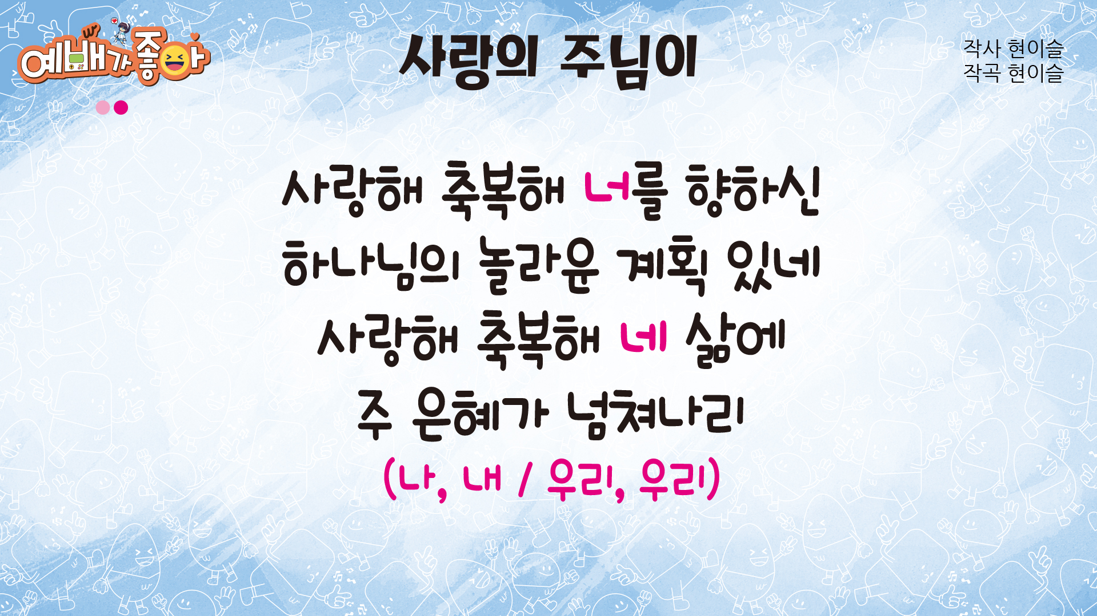

Slide 13

사도신경
전능하사 천지를 만드신
하나님 아버지를 내가 믿사오며,
그 외아들 우리 주
예수 그리스도를 믿사오니,

Slide 14
사도신경
이는 성령으로 잉태하사
동정녀 마리아에게 나시고,
본디오 빌라도에게 고난을 받으사,
십자가에 못박혀 죽으시고,
장사한 지 사흘 만에 죽은 자
가운데서 다시 살아나시며,

Slide 15
사도신경
하늘에 오르사,
전능하신 하나님 우편에 앉아
계시다가, 저리로서 산 자와
죽은 자를 심판하러 오시리라.

Slide 16
사도신경
성령을 믿사오며, 거룩한 공회와,
성도가 서로 교통하는 것과,
죄를 사하여 주시는 것과,
몸이 다시 사는 것과,
영원히 사는 것을 믿사옵나이다.
아멘

Slide 20

대표기도
송예권 어린이

Slide 21

성경봉독
딤후 3장 15절

Slide 22

성경봉독- 딤후 3장 15절
또 어려서부터 성경을 알았나니
성경은 능히 너로 하여금 그리스도
예수 안에 있는 믿음으로 말미암아 구원에 이르는 지혜가 있게
하느리라

Slide 23
성경은 어떤 책일까?
설교
지하람 장로님

Slide 24
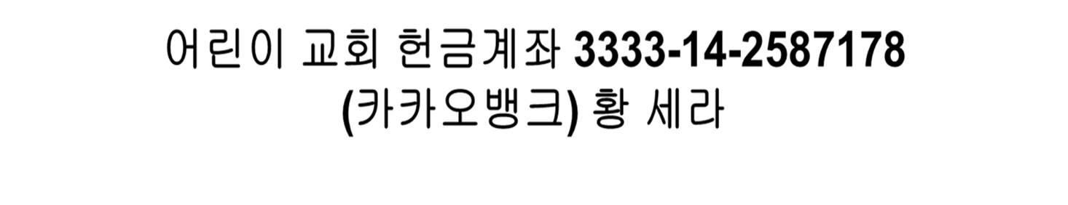

Slide 26
헌금기도
이예인 어린이

Slide 27


Slide 28
광 고
주님의 축복과 은혜가 우리 모두에게 가득하기를 기도합니다
중앙연회 어린이 예능대회가 10월15일 진행 예정이오니,
참가하는 어린이들은 준비 바랍니다.
3. 다음주 예배위원은 사회 조남주 선생님,
대표기도 이가연 어린이, 헌금기도 안지혁 어린이 입니다.
Notes:
마우스 오른쪽 클릭 후 텍스트편집(문자열추가) 버튼 누른후 텍스트 삽입 바랍니다

Slide 29

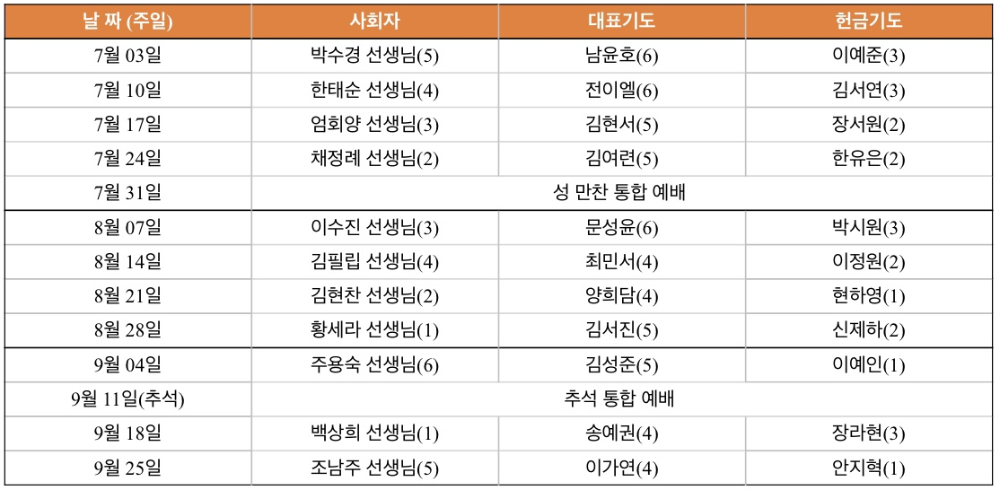
7월, 8월, 9월 예배 위원
신민하(1)

Slide 30
주기도문
하늘에 계신 우리 아버지여,
이름이 거룩히 여김을 받으시오며,
나라가 임하시오며,
뜻이 하늘에서 이루어진 것같이
땅에서도 이루어 지이다.

Slide 31
주기도문
오늘 우리에게 일용할 양식을 주시옵고,
우리가 우리에게 죄 지은 자를
사하여 준 것같이
우리 죄를 사하여 주시옵고,

Slide 32
주기도문
우리를 시험에 들게 하지 마시옵고,
다만 악에서 구하시옵소서.
나라와 권세와 영광이 아버지께
영원히 있사옵나이다. 아멘.

Slide 33

현대교회
어린이교회
초등부
한 주간
배운 말씀대로
승리하고
다음 주일에
만나요
하나님께
영광을~

